Slide 1
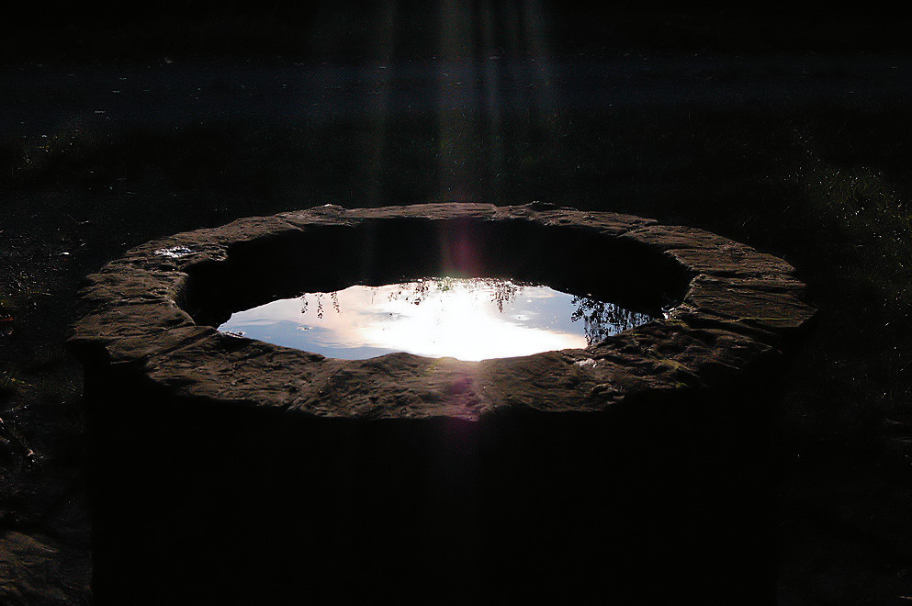

Slide 2
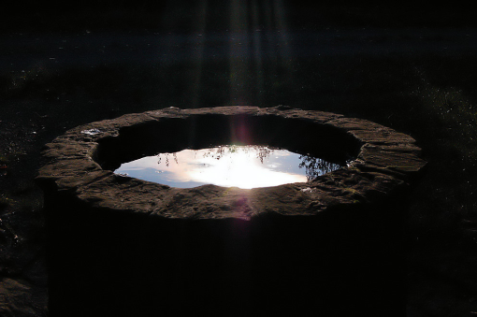
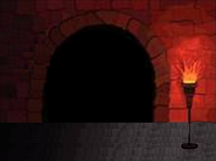

Slide 3
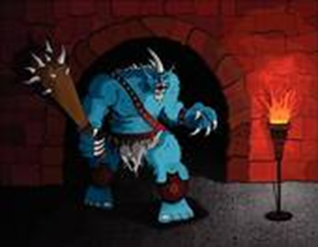

Slide 4
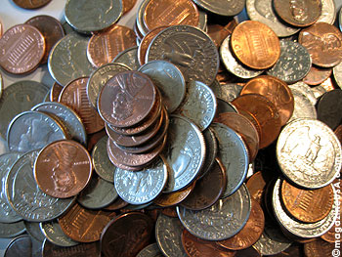
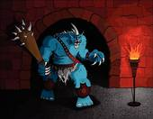
Um an mir vorbei zu kommen, will ich mindestens die Hälfte eurer Münzen haben!

Slide 5
Um an mir vorbei zu kommen, will ich mindestens die Hälfte eurer Münzen haben!
Um an mir vorbei zu kommen, will ich mindestens die Hälfte eurer Münzen haben!
Um an mir vorbei zu kommen, will ich mindestens die Hälfte eurer Münzen haben!
Um an mir vorbei zu kommen, will ich mindestens die Hälfte eurer Münzen haben!
Um an mir vorbei zu kommen, will ich mindestens die Hälfte eurer Münzen haben!

Slide 6
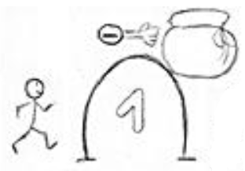
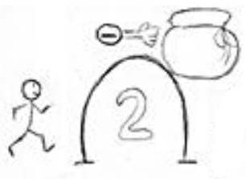
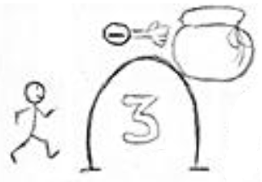
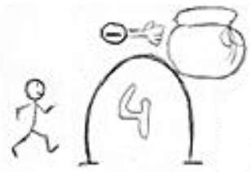
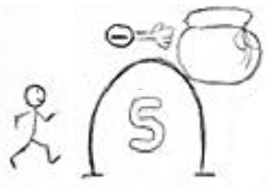
Damit mein Wunsch in Erfüllung geht, brauche ich…
mindestens noch eine Münze!

